Slide 1

취업의 모든 정보를 그대에게!

Slide 2

목차
시작하는 말
팀원 소개 및 역할 분담
개발 환경
개발 과정 및 모델링
주요 기능
시연 화면
참고 자료

Slide 3

시작하는 말
취업정보가 있습니까?

Slide 4


팀원 소개 & 역할 분담
팀장 김 별
지도교사
기업회원 파트
로그인관련/ 스케줄
안혜정 선생님
수석 홍선미
팀원 강부철
팀원 김민경
개인회원 파트
로그인관련/ 설문조사
지원정보(개인,회사)
자소서 파트
포트폴리오/ 경력
자격증/ 이력서
채용공고 파트
검색
팀원 김민기
팀원 전범수
팀원 지향길
공지사항 파트
댓글
CSS
회사정보 파트
1:1질문
QnA/ 채팅

Slide 5
개발 환경
Spring STS, Eclipse, Tomcat 8.0, ER-Win
도구
Java, Java Script, jQuery, jsp, EL&JSTL
언어
Oracle 11g XE
DB
Spring 3.6.4, ibatis
프레임

Slide 6




개발 과정
프로젝트 주제 결정
구현 기능 구상
역할 분담
02
시스템 개발 착수
테이블 수정 보수
메인 페이지 디자인
04
주제 탐색
DB modeling
시스템 구현
개발 마무리
01
논리적, 물리적 모델링
파트별 DAO, DTO 구현
03
지속적인 테이블 수정
추가 기능 구현
구현 시스템 통합

Slide 7
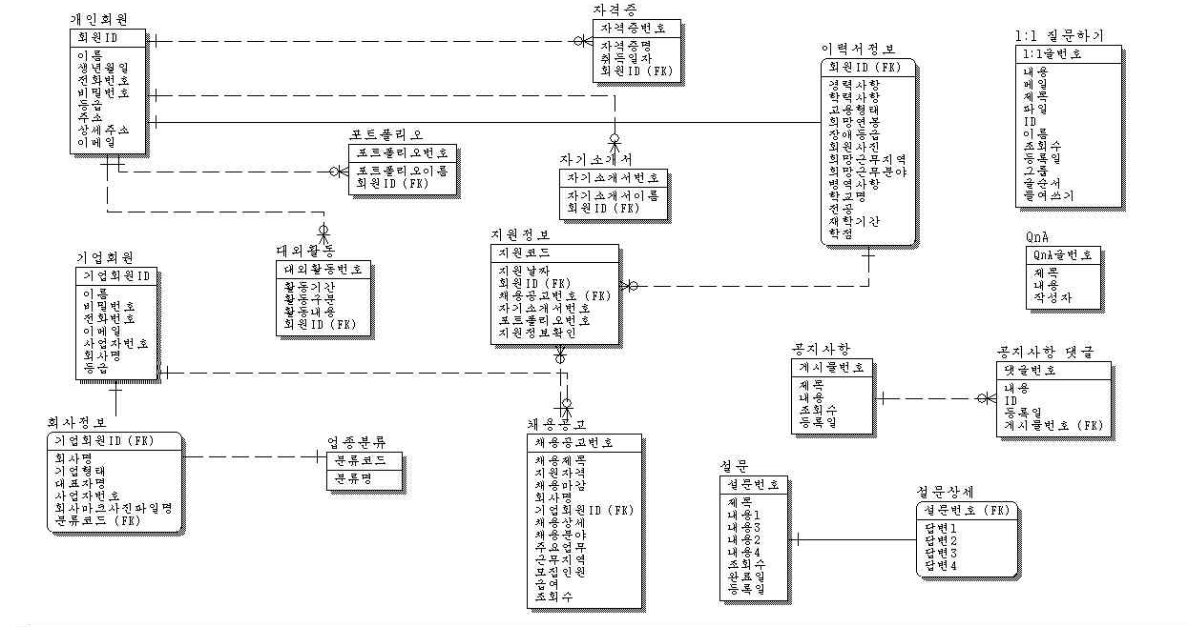
DB Modeling

Slide 8
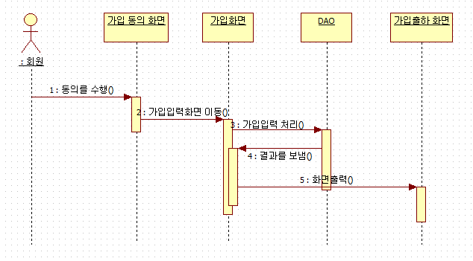
Sequence Diagram
개인회원 등록 시퀀스
가입동의를 해야만 등급을 취득해 가입을 완료 할 수 있다.

Slide 9


Slide 10
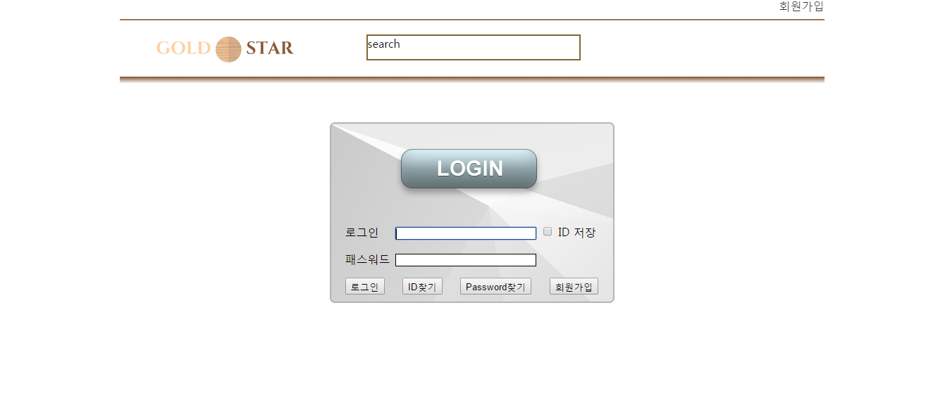

Slide 11
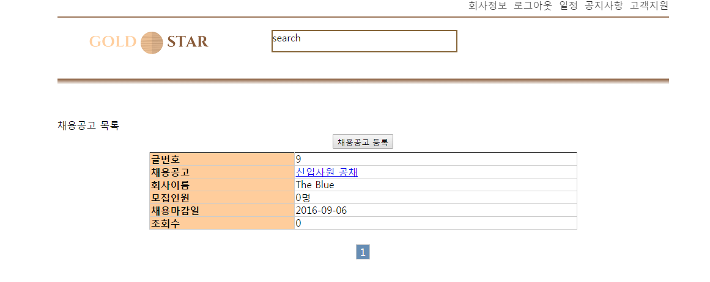

Slide 12
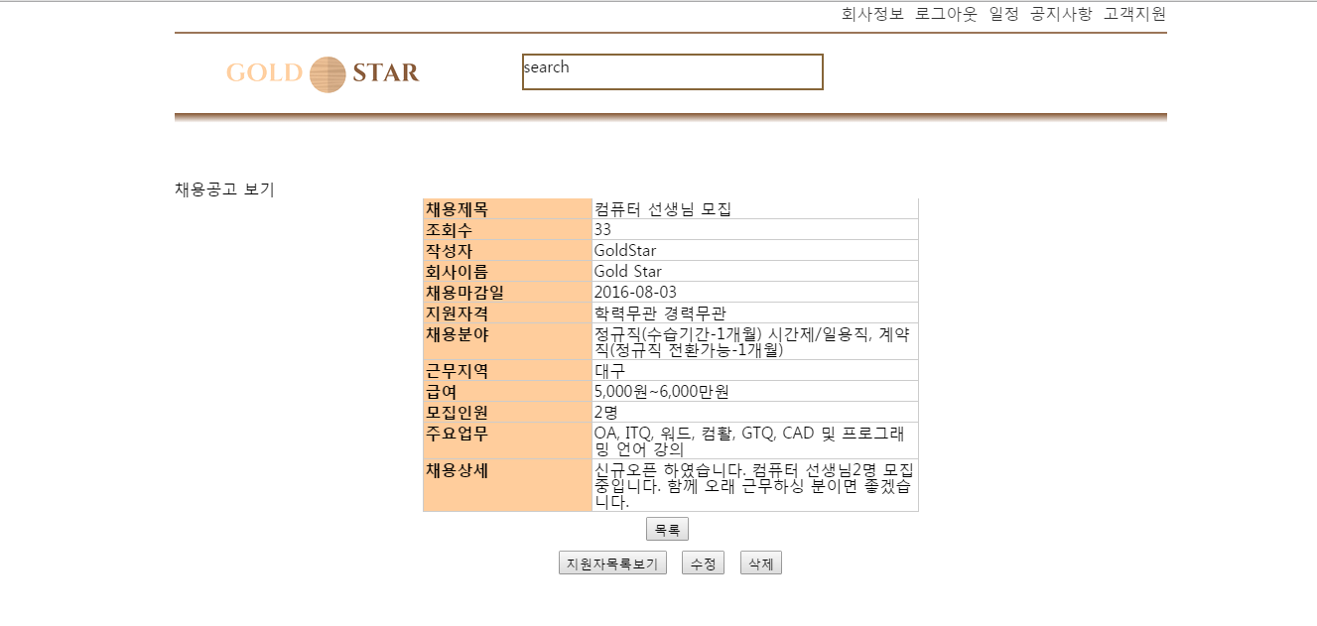
주요 기능

Slide 13
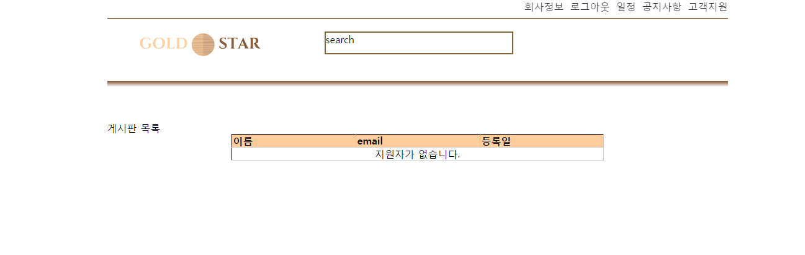

Slide 15
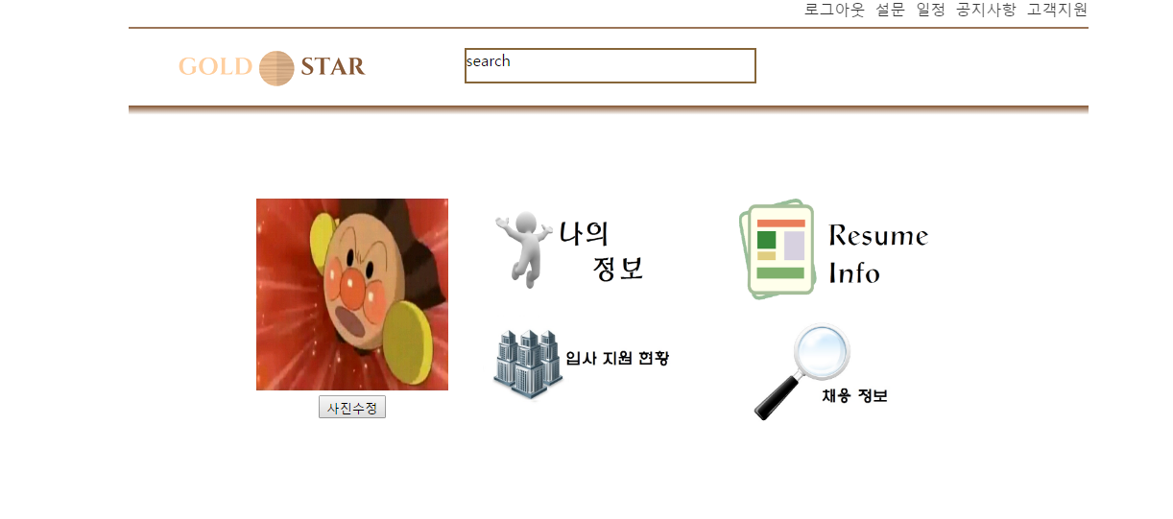

Slide 16
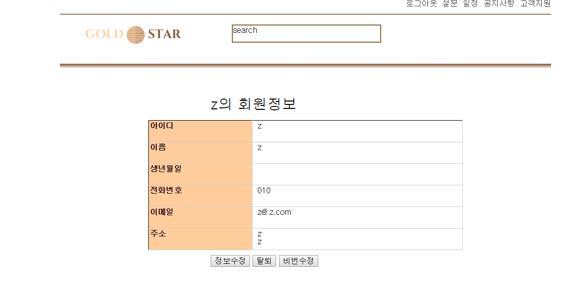
주요 기능

Slide 18
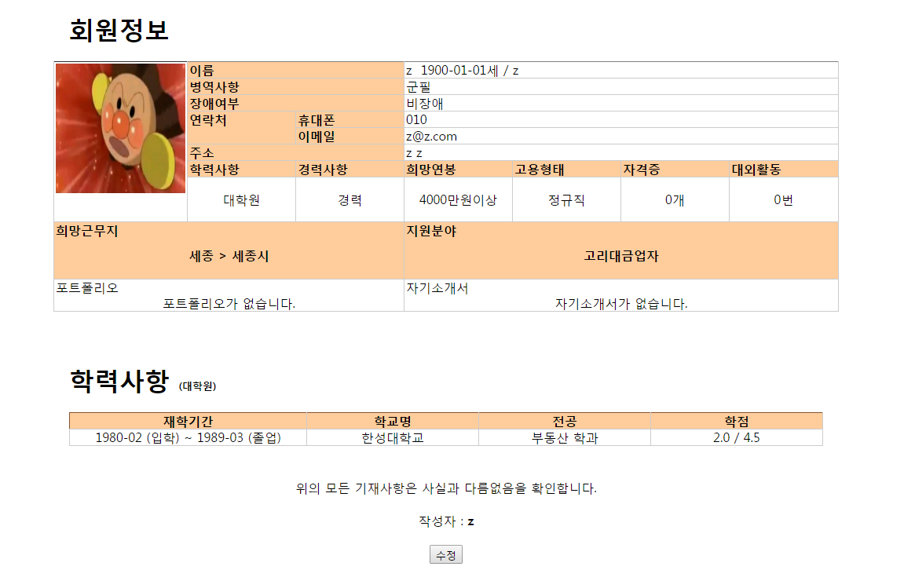
주요 기능

Slide 19
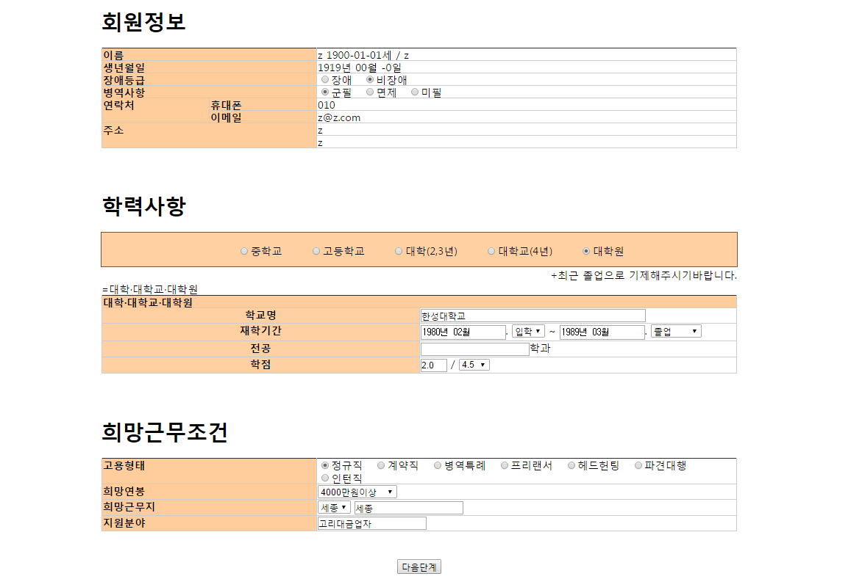
주요 기능

Slide 20
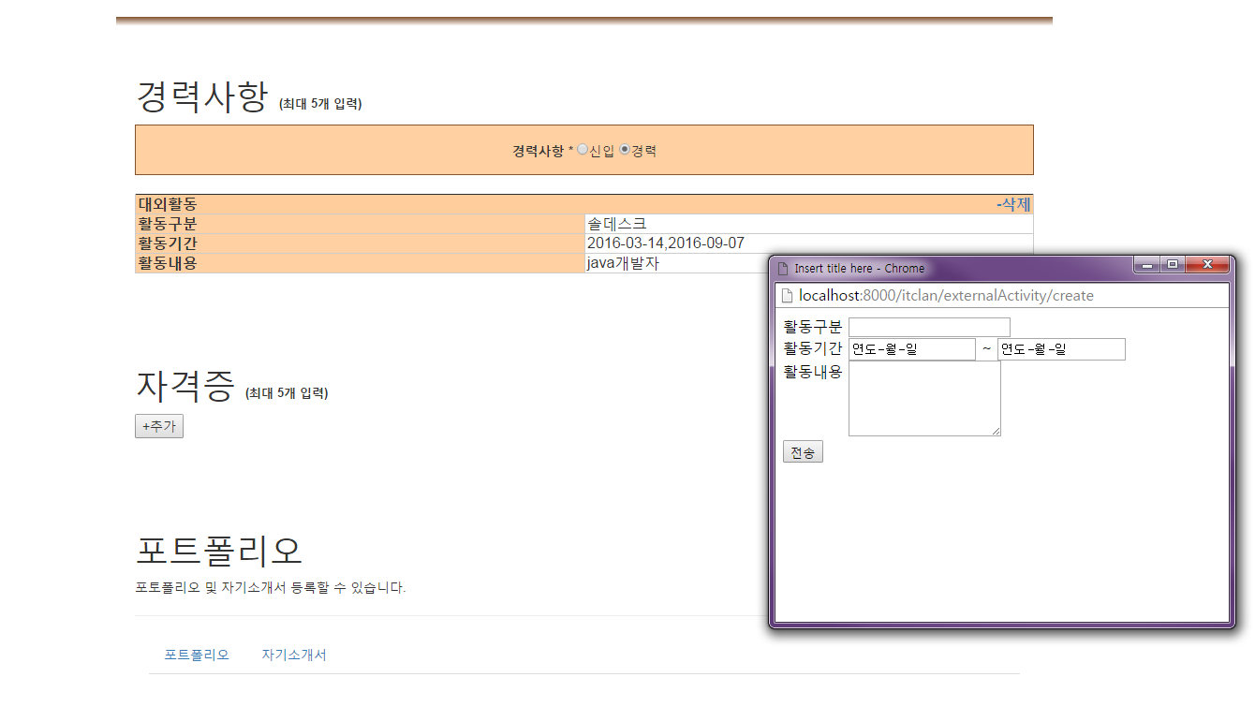
주요 기능

Slide 21
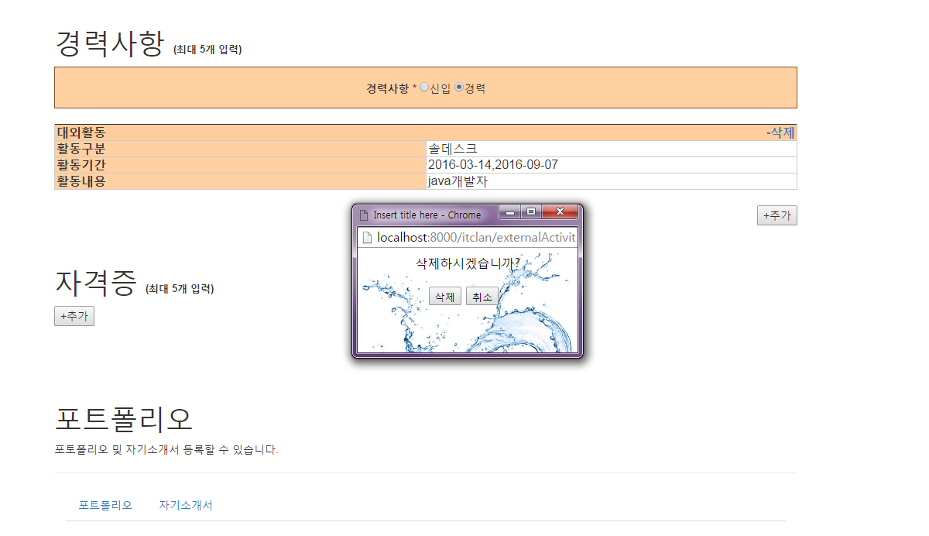
주요 기능

Slide 22
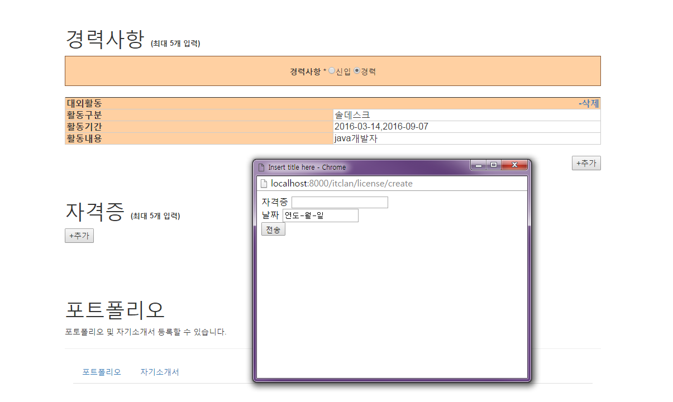
주요 기능

Slide 23
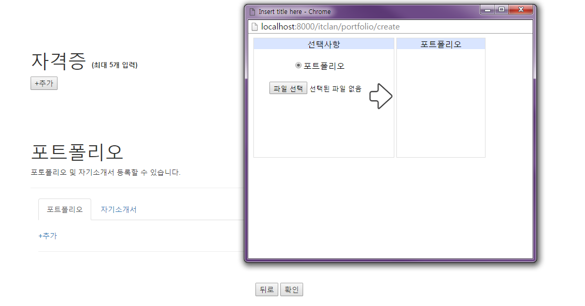
주요 기능

Slide 25
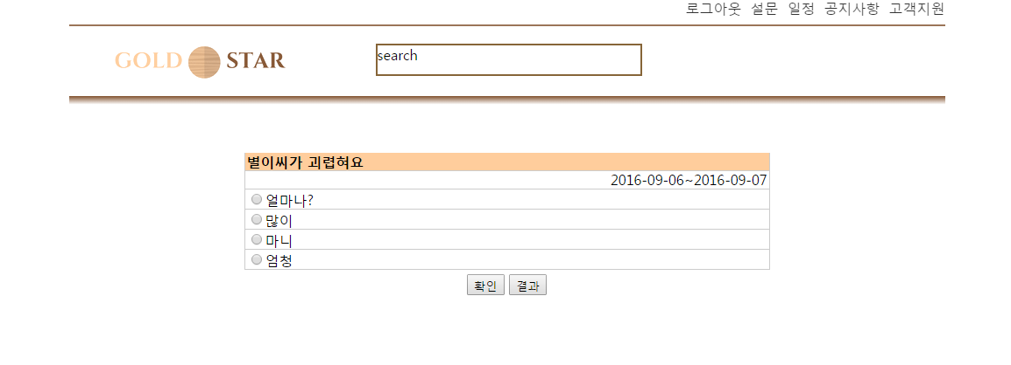
주요 기능 - 설문

Slide 26
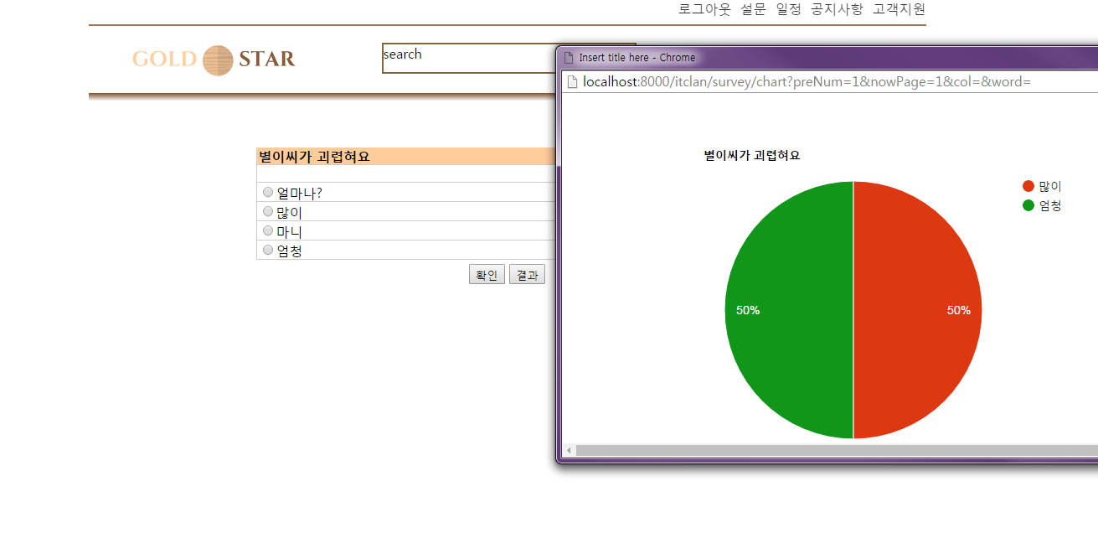
주요 기능 - 설문

Slide 28
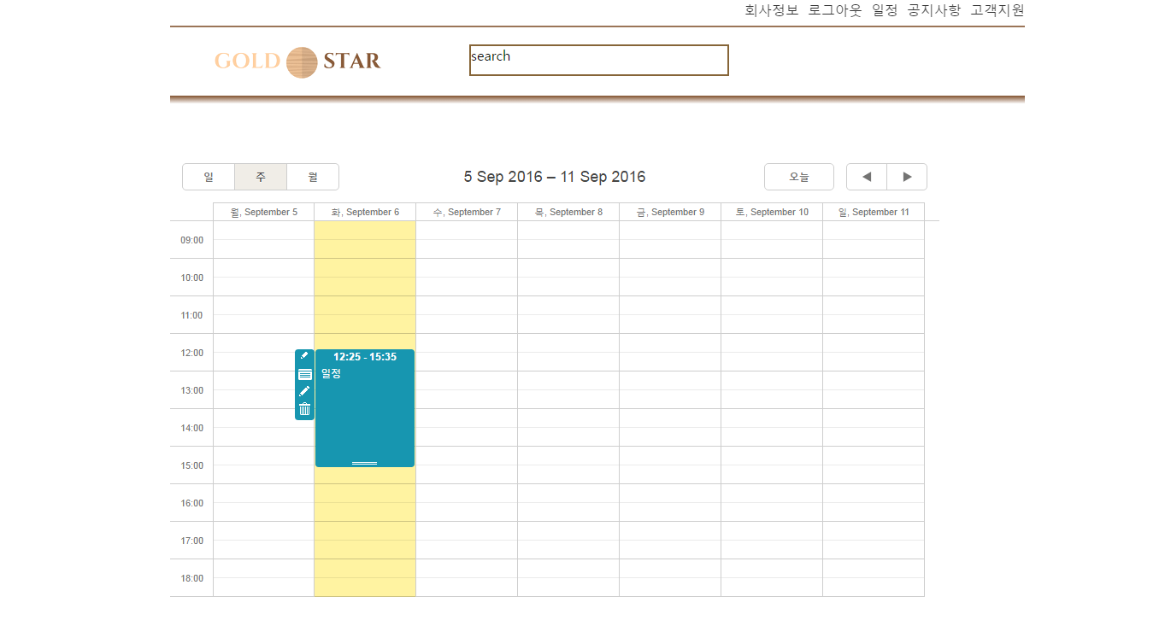
주요 기능 - 일정

Slide 29
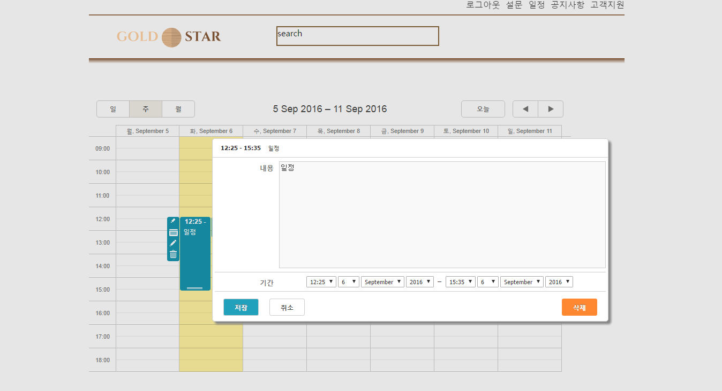
주요 기능 - 일정

Slide 30
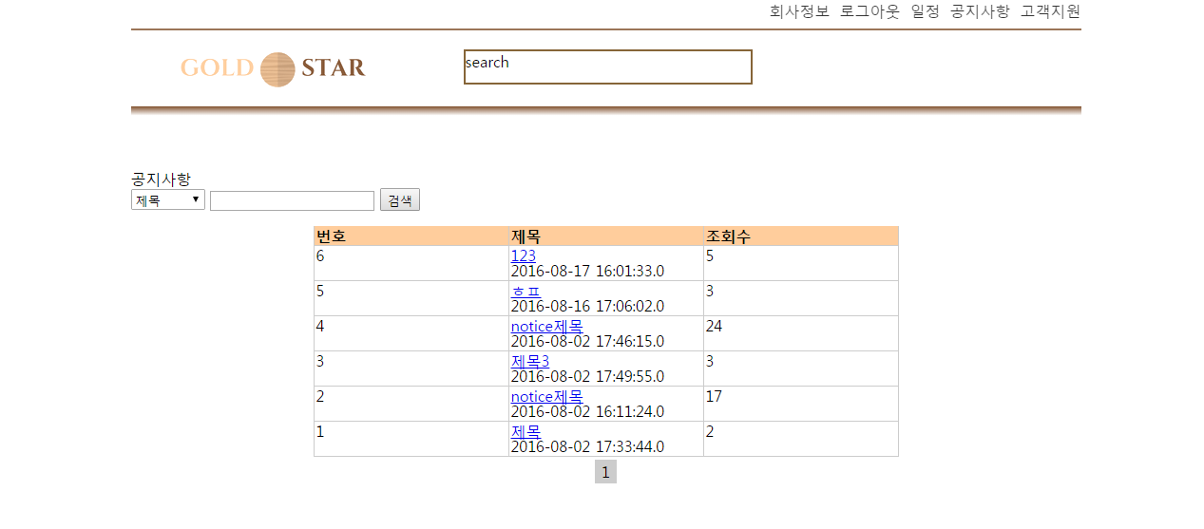
주요 기능 - 공지사항

Slide 31
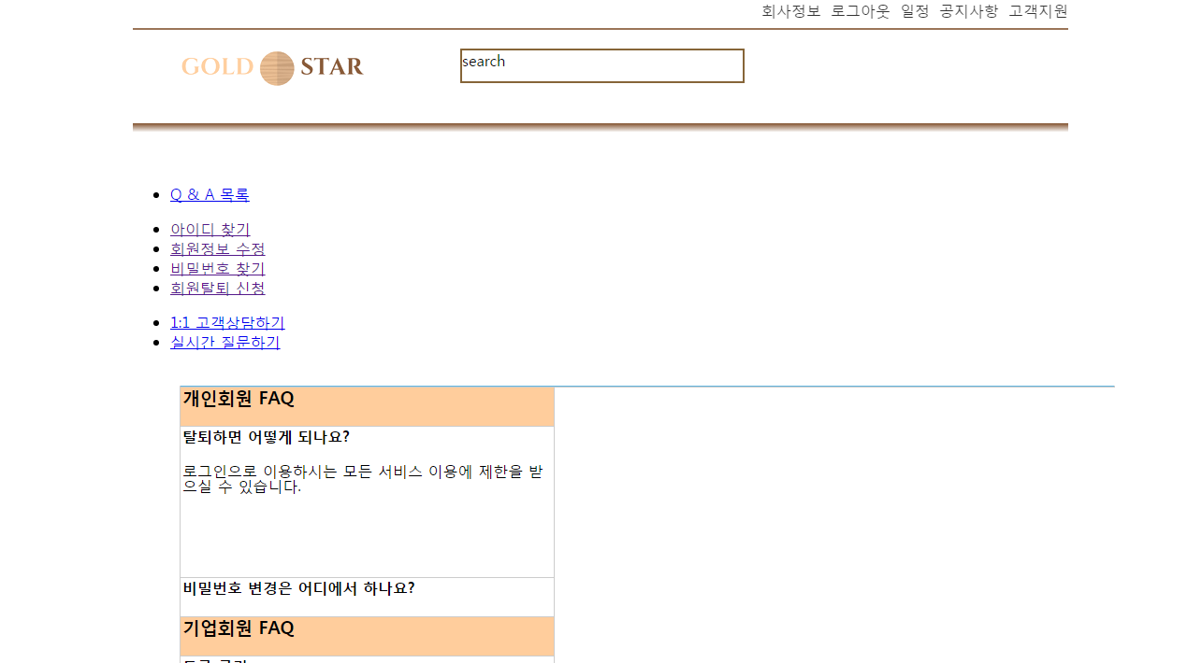
주요 기능 – 고객지원(Q&A)

Slide 32
참고 문헌
www.jobkorea.co.kr - 잡코리아
www.work.go.kr – 워크넷
https://www.jobplanet.co.kr/ -잡플래닛

Slide 33


Thank you!

